Slide 1
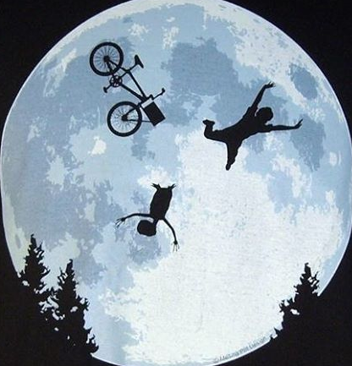
Advanced Paediatric Life Support
Gestructureerde aanpak
van het ernstig gewonde kind
Notes:
Dag iedereen
Het volgende half uurtje gaan we samen de gestructureerde opvang van het kind met trauma bekijken. Trauma is en blijft wereldwijd een van de grootste oorzaken van zowel mortaliteit als morbiditiet bij kinderen uitmaken, een gestructureerde opvang kan daarin veel leed voorkomen.

Slide 2
Leerdoelen
Inzicht verwerven in
de gestructureerde aanpak van het ernstig gewonde kind
het snel klinisch beoordelen en herkennen van levensbedreigende letsels bij het kind
Notes:
We zullen even wat theorie en achtergrond herhalen die jullie reeds in de manual zagen waarna we zullen overgaan tot enkele casussen. Op deze manier hopen we dat je inzicht verkrijgt in
…. (dia)

Slide 3
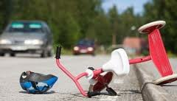
Focus op "doing the basics well"
Primaire opvang met _{c}A_{c}BC resuscitatie zijn je prioriteiten
Secundaire aanpak zo nodig, met voorkomen van verdere achteruitgang
Aansturen en controle van het team zijn van groot belang
Notes:
Hoewel trauma voor veel mensen complex lijkt, vormt het goed doen van simpele dingen (en dat is vaak zo) de basis voor een goede outcome.
Het begint met een primaire opvang op straat volgens het bekende ABC principe, waarbij nu rond de A twee extra cs staan waarover straks meer.
Terwijl we dit doen, zullen we zaken tegenkomen die we moeten aanpakken om verdere achteruitgang en secundaire schad te voorkomen, een aanpak die damage control wordt genoemd.
Niemand kan dit alleen , een team is noodzakelijk. Maar een team zonder goede leider is stuurloss: aansturen en…. (dia)

Slide 4
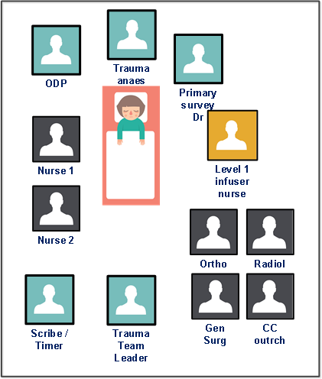
Trauma team
Verschillen:
Tertiair traumacentrum met PICU
Tertiair centrum
Regionaal ziekenhuis
…
Afhankelijk van locale setting kan het team wisselen maar de basisprincipes blijven dezelfde
Notes:
Met wie je het kind zal opvangen, wie in je team zit dus, is erg afhankelijk van lokale situaties. Zo zijn er tertiar erkende centra waar eem groot trauma team op spoed aanwezig is en follow up van het kind op PICU gebeurt. In andere settings kan je team uit veel minder mensen bestaan en is voor verdere opvang soms verwijzing noodzakelijk.
Wat ook je sitautie is, de basisprincipes blijven dezelfde.
Samen moet het team in staat zijn om een goede primaire aanpak te garanderen waarbij levensbedreigende aandoeningen herkend en ook behandeld worden. Het team moet goede skills hebben in zowel het bewaken van de luchtzweg als het uitvoeren van bepaalde thoraxprocedures (denk hierbij aan plaatsen thoraxdrain) en ook bloeding en shock kunnen opvangen> Maak op voorand in je ziekenhuis goede afspraken wie tot het trauma team behoort!

Slide 5
Voor aankomst
Team toewijzing
Informatie overdracht
Rol toewijzen
Formuleer een plan gebaseerd op informatie en leeftijd
Zorg voor leeftijdsadequaat ABC materiaal
Communiceer en plan je volgende stappen:
Waar gaat kind heen? Hoe?
Kind komt toe:
Geef een gestructureerde SBAR overdracht
Notes:
Het team moet voorbereid zijn zodat er efficient gewerkt kan worden bij arriveren van het kind
Elk teamlid moet op de hoogte zijn van minstens de leeftijd van het kind en de informatie ove rhet trauma. Afhanl]kelijk van deze informatie kan leeftijds adequaat material gereedgelegd worden, correcte doses uitgerekend worden (hiervoor bestaan apps of excel files) en kan eventueel het team aangepast worden in grootte of inhoud.
De teamleider praat ondertussen het plan van aanpak door met zijn team leden: wat kunnen we verwachten, wie gaat wat doen>
Wat als dingen niet lukken? Hebben we een plan B?
Eenmaal het kind toekomt kan de teamleider enkele seconden naar het kind kijken ( de zognde 5 sec look) om er zeker van te zijn dat kind ademt, pols heeft en niet massief bloed aan het verliezen is. Als er geen directe actie nodig is, blijft het team stil terwijl er een gestructureerde overdrqcht plaatsvindt volgens bijv het ATMISt principe

Slide 6
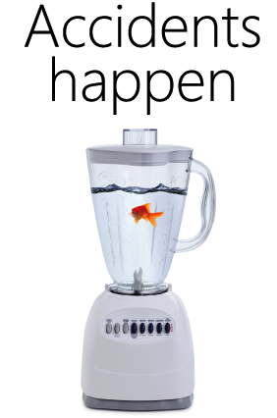
Systematische aanpak
Primaire opvang
Behandel de problemen als je ze tegenkomt
Resuscitatie
Levensreddende (damage control) acties nodig?
Secundaire opvang en spoedbehandeling
Wanneer? Waar?
Definitieve zorg
Wat is je eindplan?
Notes:
Hier zie je een overzicht van de systematische aanpak
De opvang start met de primaire aanpak waarbij levensbedreigende problemen moeten geidentificeerd worden. Zijn er, dan worden die behandeld. Dat hoeft niet altijd een definitieve behandling te zijn, vaak betekent het net voldoende doen om verder achteruitgaan te voorkomen . Dat is iegenlijk de essentie van wat we “damage control” noemen. Afhankelijk van je team is er 1 iemand die de primaire opvang utvoert dan wel meerdere personen samen, die feedback over hun onderdeel geven aan de teamleider.
Als het kind stabiel is en er tijd is, kan er ook een secndaire opvang op spoed gebeuren. Nu gaan we meer in detail het kind bekijken, ook nu weer gestructreerd, waarbij we eventuele andere lestels opsporen en een plan van aanpak hiervoor formuleren.
Deze stappen leiden ertoe dat we het kind in zo goed mogelijke status kunnen afleveren om dan definiiteve zorg te krijgen, soms in ons eigen ziekenhuis, soms ish hiervoor verwijzing nodig.

Slide 7
Initiele beoordeling en opvang
<C>ontrole massieve bloedingen
Directe druk
Spalken
Tourniquets
cAcBCDE
Notes:
We zagen reeds verschllende keren hoe we bij de opvang terugvallen op de ABC structuur, dat is hier niet anders alleen hangt er wat extra aan de A
We starten met het zoeken naar massieve uitwendige bloedingen, immers het is zinloos een veilige luchtweg en goede ventilatie hebben, als we alle zuurstof die we in het lichaam krijgen, onmiddellijk weer kwijt spelen door een niet gecontroleerde bloeding. Het onder controle krijgen van de bloeding kan door gebruik van locale directe druk, door tourniquets, door spalken of hemostatische verbanden.

Slide 8
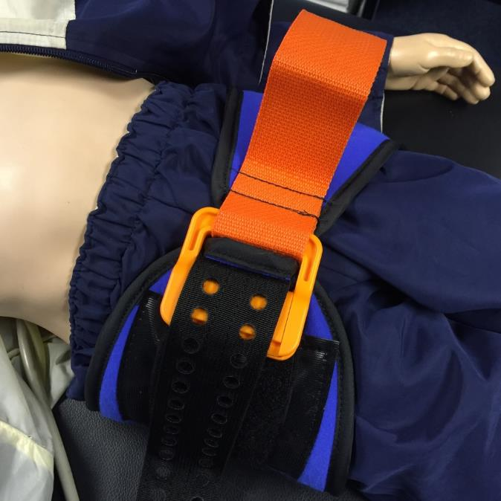
Bloedingcontrole
Tranexamine zuur
Pelvic binder
Notes:
Tevens kan (in een latere faze na plaatsen van een togeangsweg) tranexaminezuur gegeven worden om de bloeding te stelpen, bij vulling zal in de trauma opvang zal preferentieel bloed gegeven worden.
Soms zijn er geen uitwendige bloedingen en blijkt het kind bij verdere evaluatie van de circulatie in shock te zijn. In dat geval zijn er 4 plaatsen waar kinderen een ernstige bloeding kunnen hebben: borst, buik, bekken en lange botten zoals het dijbeen. Bnu kunnen spalken en ook binders zoals de pelvic binder voor hemosatase zorgen.
Bij kleine zuigelingen met open fontanel kan er een aanzienlijke hoeveelheid bloed in de schedel terechtkomen. Bij anderen zal door verhoogde druk bij intracraniele bloeding het kind inklemmen alvorens te verbloeden.

Slide 9
Initiele beoordeling en opvang
<C>ontrole massieve bloedingen
Airway (luchtweg) met Cervicale stabilisatie
cAcBCDE
Notes:
Hierna volgt het beoordelen van de luchtweg: is er obstructie? Tekenen van inhalatie? Is het kind voldoende bij bewustzijn om de luchtweg open te houden? Zo nodig kan jaw thrust noodzakelijk zijn om de luchtweg te openen, in andere gevallen kan een oropharyngeale luchtweg of zelfs intubatie noodzakelijk zijn. Verlies hier nite teveel tijd: als met jaw thrust en zuurstof het kind voldoende gesatureerd blijft kan intubatie meestal even uitgesteld worden.
Tijdens deze evaluatie mogen we niet vergeten d nek te stabiliseren.

Slide 10
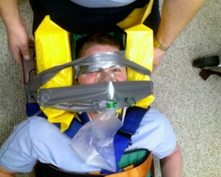
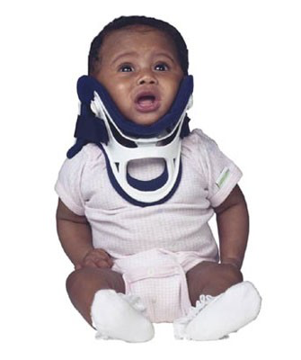
Let’s think about C-spine injuries!
De kans op cervicaal letsel is <1%
< 5j: meestal C1-C3, vooral ligamenteus letsel
Denk aan SCIWORA
Ga bij ernstig trauma altijd uit van een mogelijk CWK letsel
De richtlijnen voldeden niet.
Notes:
Trauma van de wervelkolom treedt zeldzaam op bij kinderen maar als het gemist wordt, kunnen de gevolgen desastreus zijn!
Bij jonge kinderen treden vaak liganentaire letsels op thv C1 tot en met 3. Het is niet altijd makkelijk bij kinderen om na te gaan of er letsels aan de wervelkolom zijn, zelfs radiografie kan daar niet altijd uitlsuitsles overgeven. Sco=iora treedt bij kinderen relatif frekwent op waarbij er ruggemergletsles kan zijn opgetreden zonder duidelijke radiologische afwijkingen.
De meest veilige houding is om bij kinderen met ernstig trauma altijd uit g=te gaan van wervelkolom letselen te immobiliseren. Vroeger kregen al deze kinderen een harde kraag en werden ze geimmobiliseerd met blokken, tape en spinal board. Jammer genoeg gaf dat vaak meer ellende dan dat het goede deed, er waren nit steeds de juiste maten en de kinderen werden zo angstig dat zzzich in de meest gekke bochten wrongen waarbij het risico op ruggemergletsel alleen maar toenam.
Met andere woorden: de richtlijnen voldeden niet.

Slide 11
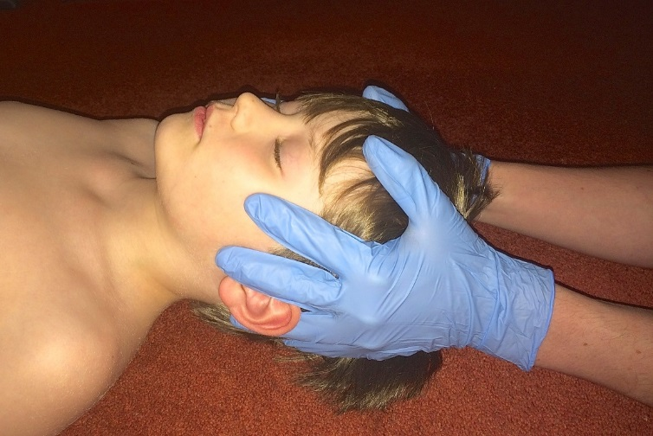
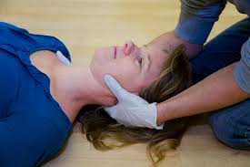
Trauma stabilisatie
Manuele
In
Lijn
Stabilisatie
Notes:
Daarom dat we tegen woordig overgaan op stabilisatie van hals door middel van manuale inline stabilisatie zoals hier aangegeven. Dat gaan jullie nog uitgebreid oefenen in de skills.
In sommige gevallen, zoals bv wanneer het kind bewusteloos is, kan het kind wel tussen blokken vastgemaakt worden. Dit maakt ook voor iedereen duidelijk dat de nek nog niet werd vrijgegeven, terwijl er een extra paar handen vrijkomen in de verdere opvang.
Verdere stabilisatie van de wervelkolom kan gebeuren op een spinal board of (vooral bij kleine kinderen) dmv een vaccuummatras. Ook dat zal later geoefendworden,

Slide 12
Initiele beoordeling en opvang
cAcBCDE
<C>ontrole massieve bloedingen
Airway (luchtweg) met Cervicale stabilisatie
Breathing (ademhaling)
Circulatie
Disability (neurologie)
Exposure (uitwendige kenmerken)
Blood on the floor,
4 places more!
Notes:
Terug naar de initiele opvang, we gaan nu over tot het evalueren van de ademhaling door het kijken naar de borstkas (zijn er letsels of paradoxale bewegingen? ), het luisteren (is er symmetrisch ade;geruis overal?), en ook door het percuteren van de borstkas om lucht en bloed in de longen uit elkaar te houden. Saturatie wordt nu gemeten.
Hoewel nu pas de echte evaluatie van de circulatie begint, maakt cotrole van massieve bloedingen daar uiteraard deel van uit. Niet alle traumatische bloedingen zijn echter uitwendig duidelijk, dus bij verdere evaluatie gaan we op zoek naar tekenen van shock, zoals tachycardie, verlengde cap refill, of verminderd bewustzijn. Lage bloeddruk of afwezigheid van pulsen bij een kind is een zeer laat teken van shock en vereist onmiddellijke vochtresuscitatie via IV of IO toegangsweg. Is er uitwendig geen wichtbaar verlies dan zijn er 4 plaatsen waar kinderen een ernstige bloeding kunnen hebben: borst, buik, bekken en lange botten zoals het dijbeen. Bij kleine zuigelingen met open fontanel kan ook een aanzienlijke hoeveelheid bloed in de schedel terechtkomen. Bij anderen zal door verhoogde druk bij bloeding het kind inklemmen alvorens te verbloeden.
In de D kijken we naar het bewustzijn van het kind, de pupillen en de houding. Nadien wordt het kind volledig onderzocht op tekenen van letsel., ook op de rug. In deze faze is de nek vaak nog niet vrijgegeven zodat controle van de rug via log roll gebeurt.

Slide 13
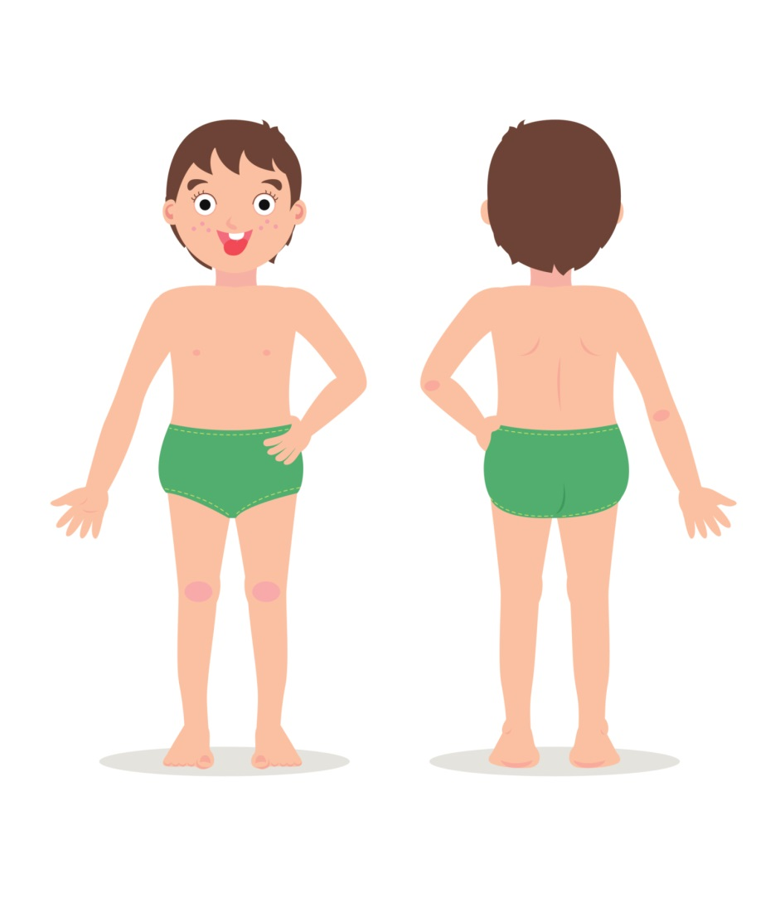
Tweede beoordeling
Hoofd tot teen
Voor en achter
Kijk
Luister
Voel
Notes:
After primary survey and stabilisation the next phase is a focused assessment to identify all significant injuries and plan definitive treatment.
This is done in a systematic fashion so as not to miss any injuries. Useful approach is head-to-toe, considering what can be seen externally and what might be going on internally, and in orifices such as mouth.
Don’t forget the eyes, back, perineum and digits.
Depending on patient condition, a full (or any) secondary survey may not be possible in the trauma room.
If it is not possible, then this should be documented and communicated so it may be done when the patient is out of theatre.
When the patient is awake, another tertiary survey should be completed to ensure there are no missed injuries.

Slide 14
3 j oud meisje Sam
Aangereden door auto (±50 km/u). Sedert impact niet meer bij bewustzijn.
Aankomst 112:
bewusteloos, localiseert pijn
grote zachte zwelling rechts occipitaal, bloed uit rechter oor
Luide, rochelende ademhaling (32/min), oppervlakkig (32/min). Pols 100/min.
wat zijn hier specifiek je bezorgdheden?
wie heb je straks nodig?
wat kan jij ondertussen doen?
Notes:
Give the candidates time to discuss this case they should priorities the need for urgent airway control and prevention care of the child regarding raised ICP, urgency of CT and Neurosurgery. Discuss the difficulties regarding the need for definitive imaging versus safe transfer and stabilisation. Early decision making and planning.

Slide 15
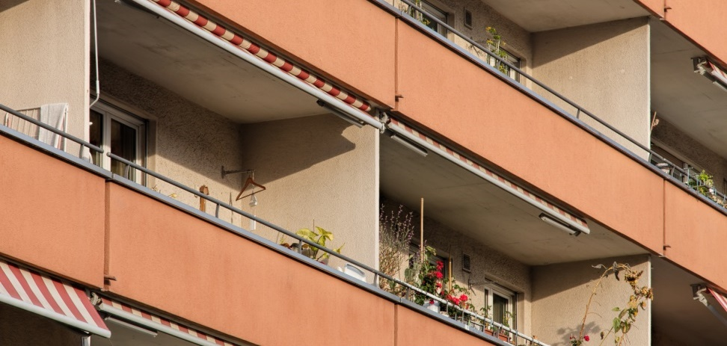
Trauma oproep
Buren zagen de 15j-oude Kevin van een balkon op de 1e verdieping vallen. Hij kreunt en kan niet rechtstaan.
Bij arriveren zegt hij dat alles pijn doet. Volgens omstaanders was hij de hele tijd bij bewustzijn.
HR 100/min, AH 17/min, BD 110/80 mmHg.
zou jij in deze casus de nek stabiliseren?
Notes:
Discuss the priority of care for this child, a discussion re the management of the C-spine should take place: early clearance of the neck is warranted. The topic of over triage may be discussed.

Slide 16
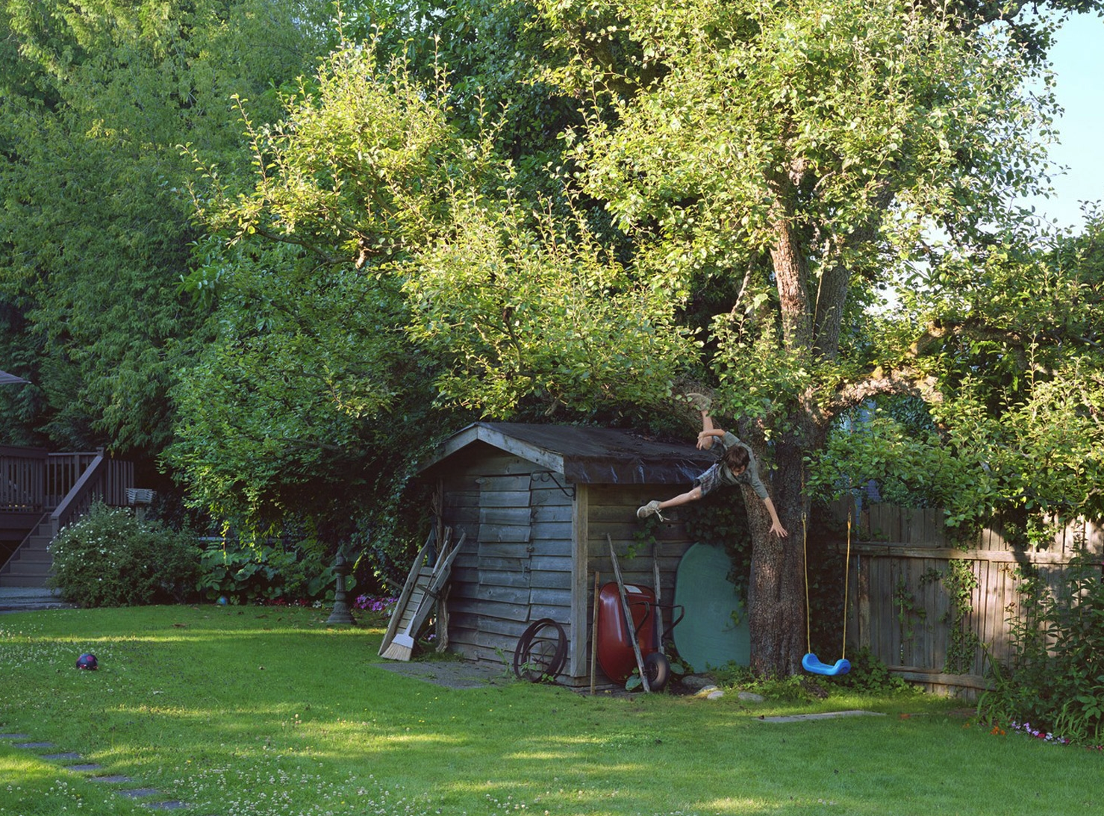
Lucas, 8j
Lucas speelde met zijn broer in de tuin en klom in een boom. De tak brak af, Lucas kwam eerst terecht op de schommel, nadien op de grond. Zijn broer riep om hulp, een omstaander verwittigde 112.
De melding is dat Lucas erge pijn aan zijn borstkas heeft en moeizaam ademt. Er hangt bloed op zijn T-shirt.

Slide 17
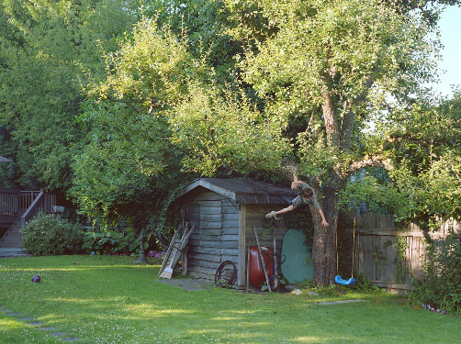
Bij aankomst van de ambulance
Lucas zit half rechtop tegen de boom, bleek.
Hij antwoordt adequaat doch hapt naar lucht tijdens het spreken.
AH 35/min, HR 140/min, CRT 3 sec., sat 92%.
Je geeft zuurstof, prikt een infuus, geeft vocht en iets tegen de pijn en er volgt een scoop en run.
Notes:
If there is time, you may wish to discuss the differentiation of major trauma units (DGH mostly) vs. major trauma centres (MTC), and the use of primary triage at the scene and transfer directly to a MTC.

Slide 18
Bij aankomst in het ziekenhuis
Initieel praat hij nog en klaagt over pijn aan zijn borstkas. Je ziet daar linksonder een open wonde.
Ademhaling wordt steeds moeizamer (40/min) met toegenomen intrekkingen. Je hoort links geen ademgeruis meer.
Hij is perifeer koud, CRT > 5 sec, HR 150/min.
welke levensbedreigende thoraxletsels ken je?
Notes:
Discuss chest trauma, signs, symptoms and initial management, as well as definitive management.
Fluid resuscitation: think about urgent sample sent to lab; think about activating the massive haemorrhage protocol. Fluid for trauma should be 10 ml/ kg and reassess. Pre hospital should be 5 ml / kg
Mention pre-hospital activation of massive transfusion protocol is possible, and that Tranexamic acid should be used.

Slide 19
Levensbedreigende thoraxletsels
BLATOM FC
Blast (explosie) letsel
Airway obstructie
Tensie pneumothorax
Open pneumothorax
Massieve hemothorax
Fladderthorax
(Cardiale tamponade – deel van C)

Slide 20
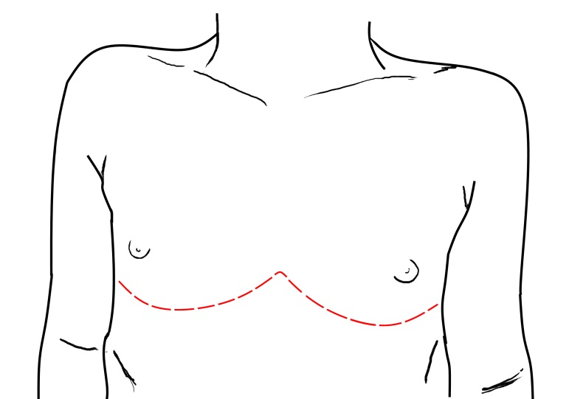
Hij wordt nu wel erg stil….
Ondanks adequate behandeling gaat hij verder achteruit.
Dan ontwikkelt hij een PEA ARREST.
wat weten jullie over traumatisch cardiaal arrest?
Notes:
NOTE: This element is for discussion only on the APLS course. Candidates should be aware of the technique and understand when it should be carried out and by whom.
Discuss the traumatic cardiac arrest algorithm, the need for rapid transfusion and whether CPR is initially warranted. Urgent clam shell thoracotomy is required and should be carried out if the skills are available in the department. Research has shown that in 12% of cases that these are survivable if an urgent clam shell is conducted on arrival. [Dave Lockey – traumatic cardiac arrest London HEMS]
Bespreek indicaties: penetrerende letsels niet onder controle met vocht en zuurstof/intubatie/…Bij inscnede wordt bilaterale pneu al opgeheven.
Even if the child had lost output 10 minutes before arrival at hospital, the clam shell thoracotomy should still be carried out.

Slide 21
Komt een kind naar de spoed
Jacob, 14j, rijdt met zijn BMX-fiets, hij draagt een helm en knie/polsbeschermers. Plots verliest hij de controle, valt en belandt op zijn stuur.
Ondanks de pijn, fietst hij naar huis. Daar aangekomen heeft hij veel pijn en ouders komen met hem naar spoed.
Je ziet een bleke jongen, stil en weinig reagerend. Hij antwoordt op aanspreken.
AH 20/min, HR 145/min, CR < 3 sec.
wat zijn de voorwaarden om buiktrauma
bij kinderen conservatief te mogen aanpakken?
Notes:
Discuss the signs and symptoms related to abdominal trauma and the need for diagnostic imaging in line with the new trauma radiology guidance [https://www.rcr.ac.uk/publication/paediatric-trauma-protocols]. Management should be measured and appropriate early surgical involvement should be discussed.

Slide 22
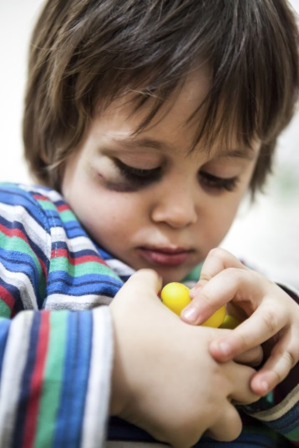
Lily, 18m
Oproep: Lily viel van de trap – van boven naar beneden – en huilt nu ontroostbaar.
Het ambulancepersoneel vermeldt dat ze bij aankomst werden binnengelaten door een 6j-oud broertje. Ze vonden Lily onderaan de trap, luid huilend. Haar 12j-oude zus probeerde haar te troosten.
Klinisch zie je een huilend meisje met gezwollen bovenbeen in een abnormale stand, er zijn blauwe plekken op haar voorhoofd en ze heeft een blauw oog.
AH 36/min, HR 155/min, CRT < 2 sec.
wanneer denk je aan kindermishandeling?
Notes:
The initial treatment and management of this child should be addressed: urgent need for analgesia, femoral nerve block and splintage: safeguarding concerns must be discussed.
A full assessment of the child should be made and injuries managed appropriately, discuss the need for accurate recording of injuries and social situation.

Slide 23
Advanced Paediatric Life Support
Gestructureerde aanpak van het zwaargewonde kind
Notes:
The lecture should then be brought to a close but all the points raised my be discussed later in more detail in the subsequent workshops and scenarios

Slide 24
Samenvatting
Focus op “doing the basics well!”
Primaire opvang met _{c}A_{c}BC resuscitatie zijn je prioriteiten
Aansturen en controle van het team zijn van groot belang
Secundaire aanpak zo nodig

